Slide 1
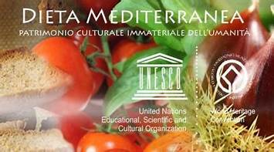
LA DIETA MEDITERRANEA
Educazione Civica 4^B AFM

Slide 2
La Dieta Mediterranea
La dieta mediterranea è un modello nutrizionale ispirato ai modelli alimentari diffusi in alcuni Paesi del bacino mediterraneo, ispirato alle abitudini alimentari di Spagna, Italia e Grecia negli anni '60. La dieta venne riconosciuta dall'UNESCO come bene protetto e inserito nella lista dei patrimoni orali e immateriali dell'umanità nel 2010.
Il regime alimentare si fonda su alimenti il cui consumo è abituale in Paesi del bacino mediterraneo, in una proporzione che privilegia cereali, frutta, verdura, semi, olio di oliva, rispetto ad un più raro uso di carni rosse e grassi animali (grassi saturi), mentre presenta un consumo moderato di pesce, carne bianca (pollame), legumi, uova, latticini, vino rosso, dolci.

Slide 3
Seguire una dieta bilanciata è fondamentale per assicurare al corpo tutti i nutrimenti di cui ha bisogno per svolgere correttamente le sue funzioni vitali assicurandosi così sia il benessere fisico che psichico. Un’alimentazione scorretta può anche incidere sulle funzioni cerebrali favorendo l’insorgere di disturbi come ansia e depressione.
Tra le principali conseguenze di una cattiva alimentazione vi sono:
-sovrappeso o obesità, che si verificano quando si segue una dieta troppo calorica per il proprio stile di vita. Queste condizioni hanno importanti riflessi sull’apparato cardiocircolatorio, sul metabolismo e sulla mobilità di una persona:
-abbassamento delle difese immunitarie causate dalla carenza di vitamine dovuta a una dieta povera di frutta e verdura;
-anomale variazioni glicemiche per cui si possono verificare condizioni di ipoglicemia quando si mangia troppo poco o si salta un pasto o iperglicemia quando si eccede con farinacei e dolci;
-problemi di salute mentale, in quanto anche il cervello per svolgere le proprie funzioni ha bisogno di un corretto apporto di macronutrienti.

Slide 4
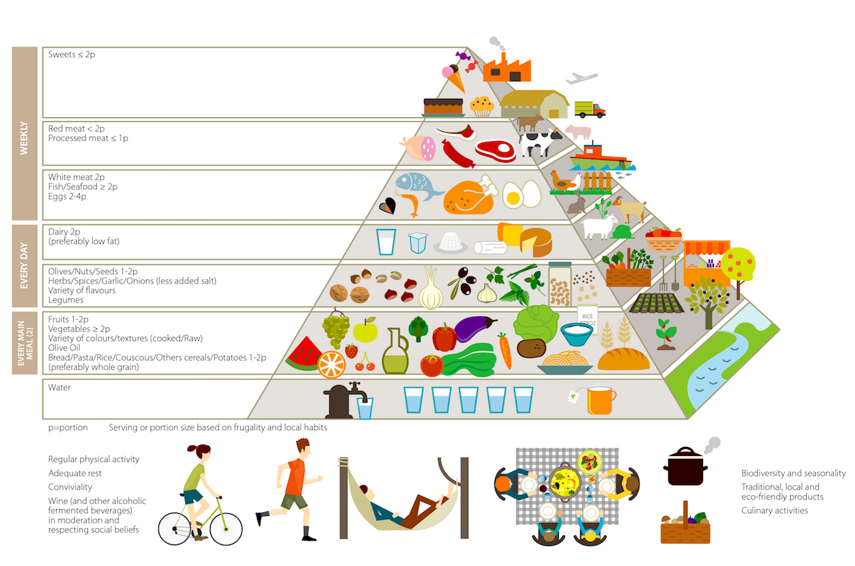
Un punto di riferimento per seguire una dieta equilibrata può essere la piramide alimentare in cui vengono indicati alimenti e frequenza con cui andrebbero mangiati per assicurarsi il benessere.
Alla base della piramide vi sono gli alimenti che devono essere mangiati più frequentemente mentre sulla sua vetta vi sono i cibi per cui si consiglia un consumo moderato.
Secondo la piramide alimentare bisognerebbe consumare:
-cereali integrali, verdura e frutta: 2 o 3 porzioni al giorno;
-frutta secca o legumi: 1 o 3 porzioni al giorno;
-pesce, pollame e uova: 0 o 2 porzioni al giorno;
-alimenti ricchi di calcio: 1 o 2 porzioni al giorno;
-carni rosse, burro, cereali raffinati: con moderazione.
Alla base della piramide alimentare vi è anche l’indicazione di svolgere attività fisica tutti i giorni, mantenere una corretta idratazione e controllare il peso corporeo.

Slide 5
Dieta mediterranea - Unesco Italia
Il 16 novembre 2010 a Nairobi in Kenya il Comitato Intergovernativo della Convenzione Unesco sul Patrimonio Culturale Immateriale approva l’iscrizione della Dieta Mediterranea nella Lista del Patrimonio Culturale Immateriale, riconoscendo con questa definizione le pratiche tradizionali, le conoscenze e le abilità che sono passate di generazione in generazione in molti paesi mediterranei fornendo alle comunità un senso di appartenenza e di continuità.
Il riconoscimento del 2010 ha accolto la candidatura transnazionale di Italia, Spagna, Grecia e Marocco, che nel 2013 è stata estesa anche a Cipro, Croazia e Portogallo.

Slide 6
In perfetto equilibrio tra cultura umanistica e scientifica, la Dieta Mediterranea ha contribuito alla costruzione di un'identità che è ormai andata ben oltre i confini territoriali o alimentari. È diventata un modello per affrontare concretamente i prossimi anni, rispondendo alle sfide che gli obiettivi di sviluppo sostenibile dell’Agenda ONU 2030 e la nuova strategia Farm to Fork Europea per la riduzione degli impatti ambientali dell'agroalimentare ci pongono di fronte. Essa viene da più parti riconosciuta come un vero e proprio sistema per costruire un futuro davvero “informato”, che parte dal locale per agire su scala globale avendo come caposaldo sempre l’educazione e le nuove generazioni.
Nel corso degli anni la rilevanza della Dieta Mediterranea viene testimoniata anche dal sostegno che riceve non solo dall’UNESCO, ma anche dalla FAO e dall’OMS, in quanto strumento per una agricoltura sostenibile ed elemento irrinunciabile per una dieta alimentare che aiuti a prevenire le malattie cardio- cerebrovascolari.
La Dieta Mediterranea è una filosofia di vita che nasce dal passato e può traghettarci verso un futuro sano, sostenibile e inclusivo.

Slide 7
Agenda 2030
Per benessere si intende una condizione positiva che coinvolge l’essere umano nella sua interezza. Diversamente dal concetto di salute, quello di benessere identifica uno stato in cui gli aspetti fisico-biologici, psicologici e quelli relativi alla sfera sociale sono in perfetto equilibrio, favorendo la realizzazione dell’individuo nella comunità in cui vive.

Slide 8
Art. 32 della Costituzione
La Repubblica tutela la salute come fondamentale diritto dell'individuo e interesse della collettività, inoltre, garantisce cure gratuite agli indigenti.
Nessuno può essere obbligato a un determinato trattamento sanitario se non per disposizione di legge e non si possono, in nessun caso, violare i limiti imposti dal rispetto della persona umana.

Slide 9
L’articolo 32 descrive la salute come diritto fondamentale.
Tale diritto viene riconosciuto ad ogni individuo, che si tratti di cittadino italiano, straniero, apolide, regolare o clandestino, senza alcuna discriminazione. Questo significa che, per la Costituzione, se un extracomunitario privo di permesso di soggiorno dovesse sbarcare sulle nostre spiagge o avvicinarsi ai mari territoriali e trovarsi in condizioni di bisogno, il nostro Stato avrebbe l’obbligo di aiutarlo fornendogli cure e soccorsi a spese della collettività. Anch’egli infatti è una persona umana come tutte le altre. Il nostro Stato non protegge solo la salute degli italiani ma di tutti coloro che popolano il nostro territorio.
La salute viene poi riconosciuta come interesse della collettività: lo Stato ha il dovere di tutelare la salute della popolazione, salvaguardandola da epidemie, pandemie e da ogni altra fonte di pericolo, naturale o generata dall’uomo (si pensi all’inquinamento atmosferico).

Slide 10
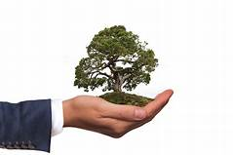
I nostri padri costituenti non erano egoisti come lo siamo diventati noi oggi, sapevano che il benessere del singolo non prescinde dal benessere del gruppo in cui questi si inserisce. È il concetto di società che collega tutto e tutti, ciò che succede ad un solo individuo si ripercuote intorno a lui.
Ecco perché, in una sola norma, la Costituzione dice che la salute è diritto del singolo e, insieme, interesse della collettività; le due cose vanno strettamente a braccetto. Il concetto di tutela della salute della collettività deve essere inteso anche come diritto ad un ambiente salubre. Da qui la necessità di prestare attenzione ai seguenti valori:
-lo sviluppo sostenibile;
-la prevenzione ambientale;
-il risarcimento da parte di chi crea un danno all’ambiente;
-la risoluzione dei danni già causati;
-il recupero dell’ecosistema, se possibile.
Fra l’altro, la nostra Costituzione è stata la prima, fra quelle europee, a riconoscere e tutelare il diritto alla salute sia nella sua valenza individuale che sociale. Abbiamo un primato e ancor oggi dobbiamo continuare a tutelarlo.

Slide 11
Legge n. 833 del 1978
La Repubblica tutela la salute mediante il Servizio Sanitario Nazionale. La tutela della salute fisica e psichica deve avvenire nel rispetto della dignità e della libertà della persona umana.Il SSN è costituito dal complesso delle funzioni,delle strutture,dei servizi e delle attività destinati alla promozione, al mantenimento ed al recupero della salute fisica e psichica di tutta la popolazione senza distinzione di condizioni individuali o sociali, assicurando l'eguaglianza dei cittadini.
L’attuazione del SSN compete allo Stato, alle regioni e agli enti locali territoriali, garantendo la partecipazione dei cittadini.
Nel servizio sanitario nazionale è assicurato il collegamento ed
il coordinamento con le attività e con gli interventi di tutti gli
altri organi (centri, istituzioni e servizi) che svolgono nell’ambito sociale attività comunque incidenti sullo stato di
salute degli individui e della collettività.

Slide 12
Il diritto alla salute ha diversi livelli di responsabilità:
-Il primo è rappresentato dallo Stato, che ha l’obbligo di assicurare a tutti i cittadini il diritto alla salute attraverso i Livelli Essenziali di Assistenza (LEA).
-Il secondo dalle Regioni, che hanno competenza nella regolamentazione e nell’organizzazione dei vari servizi, finanziando le Aziende Sanitarie Locali e gli ospedali del territorio, controllando e valutando allo stesso tempo la qualità delle prestazioni erogate da questi.
Inoltre sono stati stabiliti 3 grandi livelli:
-Prevenzione collettiva;
-Assistenza distrettuale;
-Assistenza ospedaliera.

Slide 13
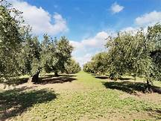
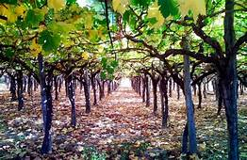
L’olio. Sono presenti diversi frantoi che producono olio extra vergine d’oliva, e l’olio DOP dauno prodotto da agricoltori locali. L’Alto Tavoliere, stretto fra i monti del Gargano e quelli del Sub-Appennino, gode di una posizione protetta e di un clima ideale. La geologia del terreno è simile a quella del Basso Tavoliere, ma qui, per tradizione contadina, la cultivar d’elezione è la Peranzana. L’olio che se ne ricava è intenso, fruttato ed ha profumi di erbe e fiori. E’ ottimo sia crudo, su insalate di misticanza ed anguille del Lago di Lesina alla griglia, che in cottura per zuppe di pesce saporite e minestre di verdure.
Il vino. Sono presenti numerose cantine che producono ottimo vino. Il più rinomato ha un colore che tende al rosso mattone con invecchiamento. Le caratteristiche di questo vino sono: profumo gradevole e caratteristico; sapore asciutto e armonico. San Severo celebra i prodotti della sua terra attraverso “La festa dell’olio e del vino Novello” che si celebra annualmente il 3 novembre.

Slide 14
La Dieta Mediterranea è una filosofia di vita che nasce dal passato e può traghettarci verso un futuro sano, sostenibile e inclusivo.

